Slide 1
KAM-undervisning del 2

Slide 2
Velkommen
Dagsorden for dagens program
Kort velkomst og opsamling siden sidst
Planer
Øvelser og pause
Fortolket visning
Øvelser og pause
Handlevejledninger
Øvelser og pause
MDR
Afrunding og spørgsmål
Guide til login med testborger tilføjet (slide 6)

Slide 3
Allerød | Gribskov | Kerteminde | Rebild | Struer
Assens | Guldborgsund | Kolding | Ringkøbing-Skjern | Syddjurs
Bornholm | Haderslev | Køge | Rudersdal | Sønderborg
Brøndby | Halsnæs | Langeland | Rødovre | Thisted
Egedal | Helsingør | Lemvig | Samsø | Tønder
Fredericia | Herning | Læsø | Silkeborg | Tårnby
Furesø | Holbæk | Morsø | Skive | Vallensbæk
Gentofte | Horsens | Nyborg | Solrød | Ærø
Gladsaxe | Høje-Taastrup | Odder | Sorø
Glostrup | Ishøj | Odsherred | Stevns
Greve | Kalundborg | Randers
Hold 1 = Markeret med fed Hold 2 = Uden markering
Send kommunes navn i chat

Slide 4
Opsamling siden sidst

Slide 5
Opsamling siden sidst
Spørgsmål fra sidst (spørgeskema)?

Slide 7
Planer

Slide 8
Plan og Spørgeskema(er)
Spørgeskema:
Et spørgeskema bygges først i spørgeskemaeditoren
Plan
Herefter oprettes en plan og spørgeskemaet indsættes i en aktivitet (i planen) af typen Spørgeskema.
Det samme spørgeskema kan indgå i en plan flere gange.
Det samme spørgeskema kan indgå i flere forskellige planer.
Spørgeskemaeditor
Plan 1
Spørgeskema A
Spørgeskema B
Aktivitet
Spørgeskema A
Spørgeskema C
Spørgeskema 3
Spørgeskema C
Plan 2
Aktivitet
Spørgeskema A
Kun aktive Planer findes i medarbejderløsningen.
- Spørgeskemaer til en borger skal sættes ind i en plan.
Aktivitet
Spørgeskema C

Slide 9
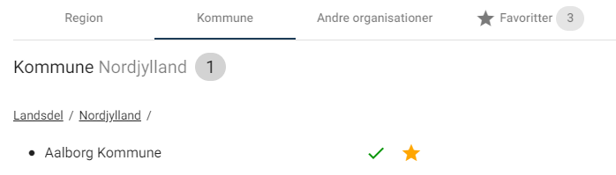
Organisationer
Tiltænkte organisationer
Det er vigtigt at få tilføjet den/de rigtige organisationer på en plan. Det er tiltænkte organisationer, der afgør, om en medarbejder kan fremsøge og tildele en plan i KRPO medarbejderløsningen.
Forskel på organisationer i Test og Prod
Ikke alle organisationer findes i ExtTest. Så vær opmærksom på, at organisationer i Produktion er anderledes end i ExtTest.

Slide 10
Praktiske informationer
Husk at anvende navnestandarden, når I skal bygge nye spørgeskemaer og oprette nye planer : https://kommunalpro.kk.dk/sites/default/files/2023-01/Struktur%20for%20navngivning%20i%20KAM%20modul%20-%20Kommunal%20PRO.pdf
Husk at inaktivere forældede planer, inden nye tages i brug
Medarbejderen kan ikke se planers versionsnummer inde i medarbejdermodulet

Slide 11
Fortolket visning

Slide 12
Fortolket visning
Giver mulighed for at forberede medarbejderen på samtalen med borgeren
Kan bruges i samtalen med borgeren undervejs i samtalen
Tilknyttes ét spørgeskema
I de nationale PRO spørgeskemaer ligger der forslag til opsætning af Fortolket visninger

Slide 13
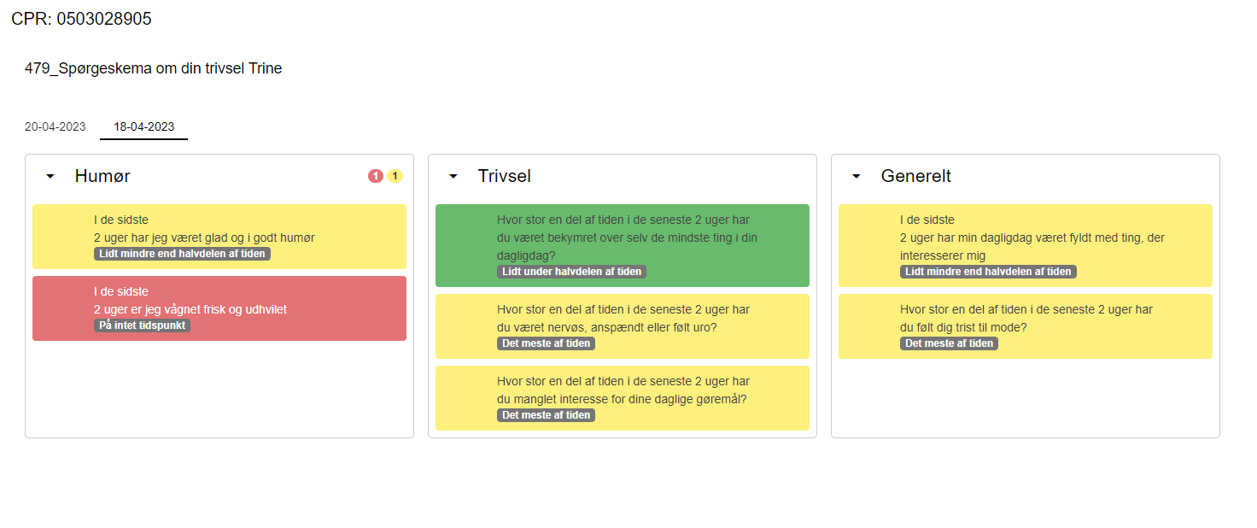
Eksempel

Slide 14
Præsentation

Slide 15
Øvelse
Opret en fortolket visning til det spørgeskema, du har oprettet
Inddel spørgsmålene i de domæner, der giver mening i din kontekst
Vælg om alle eller kun nogle spørgsmål skal være synlige som standard inden for hvert domæne

Slide 16
Handlevejledninger

Slide 17
Handlevejledninger
Faglig support til medarbejderne
Hjælp til overblik over relevante tilbud mm.
Et værktøj til ensretning af samtalerne
Kan være relevante nationalt eller være relevante i lokalområdet
Oprettes i KAM
Kan anvendes til flere forskellige spørgeskemaer
Tilknyttes til ét bestemt spørgsmål i et spørgeskema

Slide 18
Præsentation

Slide 19
Øvelse
Vælg et spørgsmål i jeres spørgeskema, som I gerne vil lave en handlevejledning ud fra
Opret en handlevejledning,
Husk at tilføje tiltænkte organisationer
Lav en tildeling til det ønskede spørgeskema og spørgsmål

Slide 20
MDR

Slide 21
MDR og Kommunal PRO - en samlet pakke
MDR dokumentation af Kommunal PRO
Systemdokumentation
(Programmets ansvar)
Skemadokumentation
KOMMUNALE skemaer
(kommunernes ansvar)
Skemadokumentation NATIONALE skemaer
(Systemforvaltningens ansvar)

Slide 22
MDR – hvem er ansvarlig for hvad?
Programmet er ansvarlig for:
MDR-dokumentation af systemet
Systemforvaltningen er ansvarlig for:
Indhentning af MDR-dokumentation af Nationale skemaer (PRO-sektretariatet udarbejder)
Opbevaring af MDR-dokumentation for
System
Nationale skemaer
Kommunale skemaer
Kommunen er ansvarlig for:
udarbejdelse af MDR dokumentation for egne PRO-skemaer, der er underlagt MDR
Programmet leverer vejledning

Slide 23
MDR-skemadokumentation den kommunale opgave
Nationale skemaer
Øvrige skemaer
Vurdere om skema er underlagt MDR
Kommune udarbejder dok.
Dokumentation udarbejdet af PRO-sekretariat
hvis ja
Systemforvaltning Region Nord
Kommune udarbejder dok.

Slide 24
Afrunding og tak for i dag

